Slide 1
Косяченко
Галины
Ивановны

Slide 2
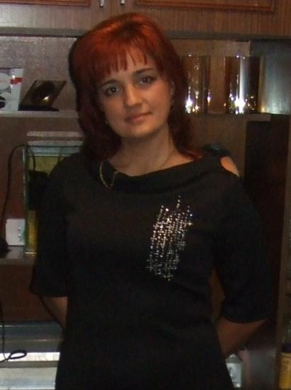
РЕЗЮМЕ
Ф.И.О. Косяченко Галина Ивановна
Дата рождения: 27.11.1975
Место рождения: с.Ляличи, Михайловского района, Приморского края
Гражданство: РФ
Пол: женский
Место работы: Муниципальное дошкольное образовательное бюджетное учреждение детский сад №3 «Березка» с.Ляличи
Педагогический стаж: 15 лет
Стаж работы в МДОБУ детский сад №3 «Березка»: 19 лет
Наличие квалификационной категории: первая (2010-2015г)

Slide 3
Образование
Годы учебы | Название учреждения, город | Курс, класс
2003-2008 | Владивостокский государственный университет экономики и сервиса. | 1-5 курс
1997-2000 | С отличием Владивостокский педагогический колледж №2 | 1-3 курс
1982-1993 | Ляличинская средняя школа | 1-11 класс

Slide 4
РЕЗУЛЬТАТЫ ПРОФЕССИОНАЛЬНОЙ ПЕДАГОГИЧЕСКОЙ ДЕЯТЕЛЬНОСТИ.
Уровень | Содержание | Год | Результат
Международный | Конкурс "Я знаю правила дорожного движения» Акция «Кормушка для пичужки» Конкурс «Поделка для папы» | 2015 2015 2015 | Участие Участие Участие
Всероссийский | Конкурс "Любимая сказка" | 2015 | Участие
Региональный
Муниципальный

Slide 5
Результаты мониторинга образовательного процесса 2014-2015г.
Уровень овладения необходимыми навыками и умениями по образовательным областям
Образовательные области | Итог на начало учебного года | Итог на конец учебного года
Здоровье | 1,9 | 3,4
Физическая культура | 1,8 | 3,6
Социализация | 1,7 | 3,2
Труд | 2,1 | 3,3
Безопасность | 1,6 | 3
Познание | 1,6 | 3,1
Коммуникация | 1,7 | 3,3
Чтение художественной литературы | 2,25 | 3,6
Художественное творчество | 1,6 | 3,3
Музыка | 1,6 | 3
Итого: | 1,7 | 3,2
Оценка уровня развития:
1 балл – большинство компонентов недостаточно развиты
2 балла – отдельные компоненты не развиты
3 балла – соответствует возрасту
4 балла - высокий

Slide 6
Результаты мониторинга образовательного процесса 2014-2015г.
Уровень развития интегративных качеств
Образовательные области | Итог на начало учебного года | Итог на конец учебного года
Физически развитый, овладевший культурно-гигиеническими навыками | 2,08 | 3,75
Любознательный, активный | 1,95 | 3,2
Эмоционально отзывчивый | 1,98 | 3
Овладевший средствами общения и способами взаимодействия со взрослыми и сверстниками | 1,5 | 3
Способный управлять своим поведением и планировать свои действия на основе первичных ценностных представлений, соблюдающий элементарные общепринятые нормы и правила поведения | 1,75 | 3
Способный решать интеллектуальные и личностные задачи, адекватные возрасту | 2,1 | 3,4
Имеющий первичные представления о себе, семье, обществе, государстве, мире и природе | 2 | 3,7
Овладевший универсальными предпосылками учебной деятельности | 1,74 | 2,9
Итого: | 1,8 | 3,2
Оценка уровня развития:
1 балл – большинство компонентов недостаточно развиты
3 балла – соответствует возрасту
2 балла – отдельные компоненты не развиты
4 балла - высокий

Slide 7
План по самообразованию на 2014-2015г
Тема: «Развитие творческого воображения у детей дошкольного возраста»
Тема | Содержание работы | Сроки | Методы и формы
Изучение методической литературы и нормативно-правовой документации | 1. ФГОС дошкольного образования 2.Постановление Главного государственного санитарного врача Российской Федерации от 15 мая 2013 г. N 26 г. Москва "Об утверждении СанПиН 2.4.1.3049-13 "Санитарно эпидемиологические требования к устройству, содержанию и организации режима работы дошкольных образовательных организаций" | Сентябрь | Организация образовательного процесса и развивающей предметно-пространственной среды
Участие в мероприятиях посвященных теме самообразованя | Работа с педагогами 1. Подготовить консультацию для педагогов 2.Выступление на педагогическом совете (часе) | По плану ДОУ | Консультация:
Представление опыта работы по теме | 1.Проведение мастер-класс для педагогов | По плану ДОУ | Мастер-класс
Предоставление консультаций по данной теме Представление опыта работы по теме | Подготовить консультацию для педагогов Проведение непосредственно образовательной деятельности (занятия) с использованием ИКТ | В течении года Апрель | Консультация: Открытый просмотр

Slide 8
Тема | Содержание работы | сроки | Методы и формы
Предоставление консультаций по данной теме | РАБОТА С РОДИТЕЛЯМИ 1.Буклеты, консультации, мероприятие открытое | В течении года | Консультация
Совместное оформление выставок | 1.Творческий отчет 2. Выставка работ | Апрель | Выставка
Совместное участие в конкурсах | 1.Предоставление и отбор творческих работ для конкурса | В течении года | Конкурс
Тема «Мои игрушки» | РАБОТА С ВОСПИТАННИКАМИ Знакомство с нетрадиционной техникой рисования: оттиск пенопластом | Октябрь | Беседа, демонстрация, чтение художественной литературы, рисование.
Тема «Волшебный мир зверюшек и птичек» | Знакомство с правилами работы с тушью и нетрадиционным способом изображения: монотипия предметная | Ноябрь | Рассматривание иллюстраций демонстрация, рисование, дидактические игры

Slide 9
Тема | Содержание работы | сроки | Методы и формы
Тема «Спящий зимний лес» | Знакомство с нетрадиционным способом изображения: монотипия пейзажная | Декабрь | Рассматривание иллюстраций демонстрация, рисование.
Тема «Новогодняя Елочка» | Знакомство с нетрадиционным способом рисования: по мокрой бумаги. |  | Чтение художественной литературы, рисование, демонстрация
Тема «Наши зимние забавы» | Знакомство с нетрадиционным способом рисования: рисование по сжатой бумаге. |  | Демонстрация, иллюстрация. Чтение художественный литературы, дидактические игры
Тема «Зимняя ветка (елочка)» | Знакомство с нетрадиционной техникой изображения: кляксография с трубочкой и обрывание бумаги. |  | Словесные, наглядные, демонстрация, конструирование
Оформление выставок | Творческий отчет Выставка работ |  | Выставка Наглядные

Slide 10
Использование ИКТ в образовательном процессе:
Список используемых Интернет- ресурсов:
№ | Название сайта | Адрес
1. | Матвейка | http://matveyrybka.ucoz.ru/
2. | Для педагогов | http://www.o-detstve.ru/forteachers.html
3. | Портал Солнышко | http://www.solnet.ee/contests/index.php
4. | Твой ребенок | http://www.tvoyrebenok.ru/index.shtml
5. | Социальная сеть работкиков образования | http://nsportal.ru/
6. | Маам | http://www.maam.ru/detskijsad
7. | Мультимедиа для дошколят | http://lutiksol.narod.ru/
8. | ДЕТсад | http://detsad-kitty.ru/

Slide 11
Обобщение и распространение собственного педагогического опыта
Педсовет Доклад:
- «Дидактическая игра как средство патриотического воспитания».
- «Взаимодействие ДОУ с родителями воспитанников в рамках ФГОС».
- «Воспитание интереса к нетрадиционному рисованию детей 6-го года жизни».
Консультации:
-«Книги для дошкольников. Что и зачем нужно читать дошкольникам».
-«Игры и игрушки в развитии ребенка старшего дошкольного возраст»
Персональный сайт, электронное портфолио, учебно-методический материал http://nsportal.ru/bbabka
Персональный сайт, электронное портфолио, учебно-методический материал http://maam.ru/users/bbabka
Notes:
1. Делюсь методическими разработками на своих сайтах http://nsportal.ru/bbabka,

Slide 12
7. Учебно-материальная база.
ПЕРЕЧЕНЬ МЕТОДИЧЕСКИХ РАЗРАБОТОК
№ | Название методической разработки | Дата проведения
1 | Развлечение «Любимые игрушки». | 11.09.2012г
2 | Развлечение «Осень в гости к нам пришла». | 31.10.2012г
3 | Новогодний праздник «Здравствуй, Новый год». | 24.12.2014г 26.12.2015г
4 | Развлечение к 23 февраля «Малыши-крепыши», «Папин праздник». | 21.02.2014г 20.02.2015г
5 | Утренник к 8 марта «Мамин праздник». | 3.03.2014 6.03.2015г
6 | Праздник «Широкая масленица». Праздник «Масленица пришла» | 2.03.2014г 22.02.2015
7 | Театрализованное представление к Пасхе «Курочка Ряба». | 13.04.2014г
8 | Развлечение «Вот какие мы большие». | 15.05.2014г
10 | Родительское собрание «Ребёнок идёт в школу». | 17.08.2014г
11 | Родительское собрание «Воспитание самостоятельности у детей старшего дошкольного возраста». | 26.10.2014г
12 | Родительское собрание «Игры в жизни ребенка. Какими они должны быть». | 08.02.2015г
13 | Родительское собрание «О здоровье всерьез». | 16.05.2015г

Slide 13
Использование методических материалов и учебно-методической литературы:
Н.В.Лободина «Комплексные занятия» По программе «От рождения до школы» Изд. «Учитель» 2013г.
В. В. Гербова Развитие речи в детском саду. етьми 2-7 лет -М., Мозаика – Синтез.,2008г.
«Воспитательно-образовательный процесс» По программе «От рождения до школы» Н.Н.Гладышева Изд. «Учитель» 2014г.
художественная литература, изобразительная деятельность.-М.:ТЦ Сфера,2011.-128с.
Л. В. Куцакова Конструирование и ручной труд в детском саду. Программа и метод. рекомендации для занятий с детьми 2- 7 лет-М., Мозаика – Синтез,2008г.
От рождения до школы. Основная общеобразовательная программа дошкольного образования / Под ред. Н. Е. Вераксы, Т. С. Комаровой, М. А. Васильевой. - М.: МОЗАИКА-СИНТЕЗ, 2014. - 304 с.
Т. С. Комарова изобразительная деятельность в д/с . Программа и метод. рекомендации. Для занятий с детьми 2-7 лет-М., Мозаика – Синтез,2008г.
«Познавательное развитие в старшей группе» Н.В.Волчкова; Н.В.Степанова;ТЦ «Учитель» 2004г.
«Как подготовить ребенка к школе» А.А.Реан; С.Н.Костромина 1998.
«Сюжетные игры в экологическом воспитании дошкольников» С.Николаева, И.А.Комарова; Москва 2009г.
«Математика» Е.В.Колесникова; 2002г.
12. «Формирование математических представлений» ; Т.А.Фалькович, А.П.Барылкина; Москва «ВАКО» 2005г.

Slide 14
Разработка проектов, акций, положений, написание статей:
Разработка проекта «Волшебница - водица»
Разработка проекта«Кисонька - мурысонька»
Разработка проекта «Нетрадиционные методы рисования»
Реализация акции «Умный взгляд на мусор»
Реализация акции «Пополни книжный уголок»
Выпуск экологических лозунгов для ребят детского сада
Опубликованы методические разработки на сайте: http://nsportal.ru/bbabka, http://www.maam.ru/users/bbabka
Опубликованы материалы в электронном портфолио на сайте http://nsportal.ru/bbabka, http://www.maam.ru/users/bbabka.

Slide 15
НАГРАДЫ
И
ГРАММОТЫ
Notes:
НАГРАДЫ И ГРАММОТЫ

Slide 16
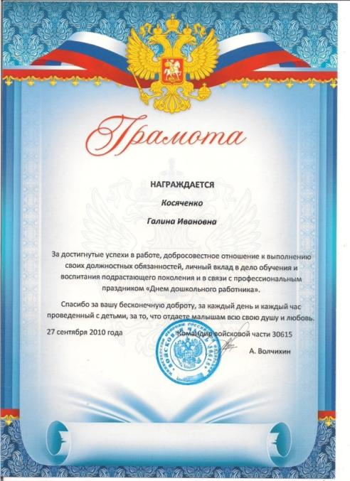

Slide 17
ДИПЛОМЫ
И
СЕРТИФИКАТЫ
Notes:
ДИПЛОМЫ И СЕРТИФИКАТЫ

Slide 18
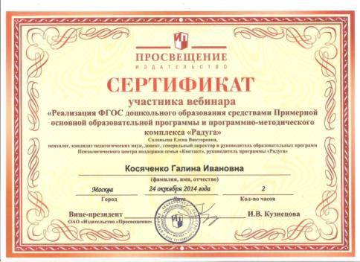
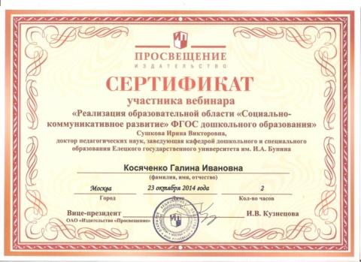
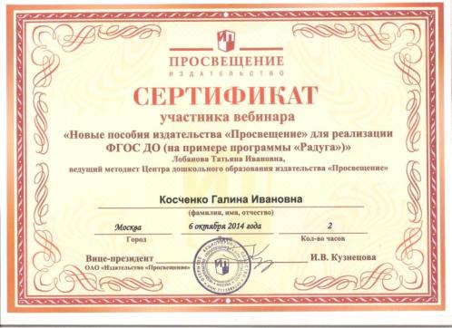
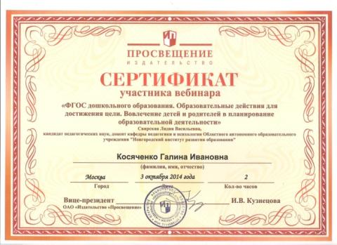
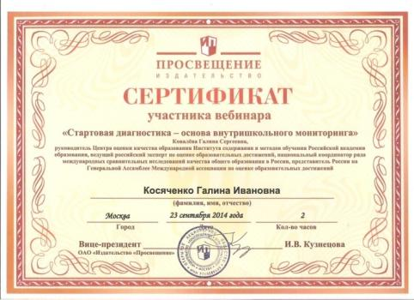
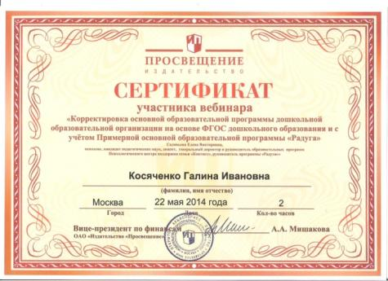
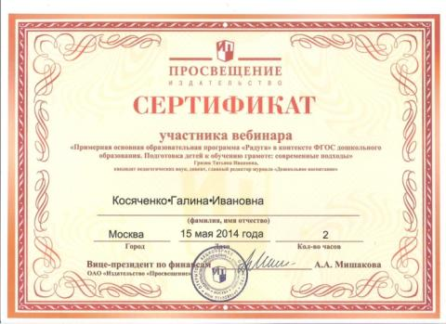
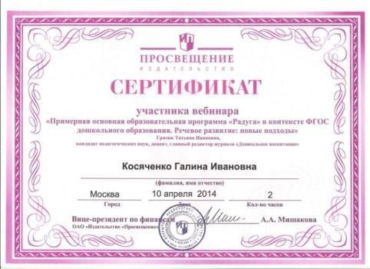

Slide 19
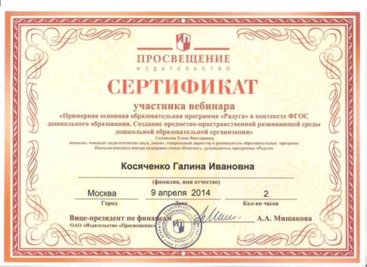
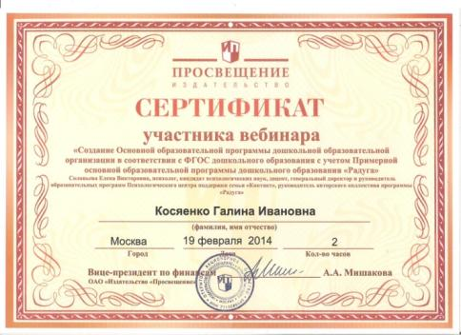
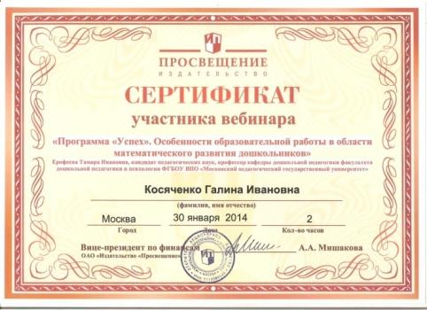
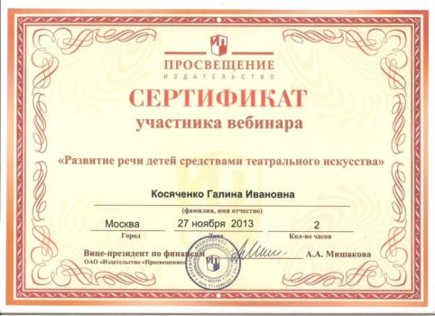
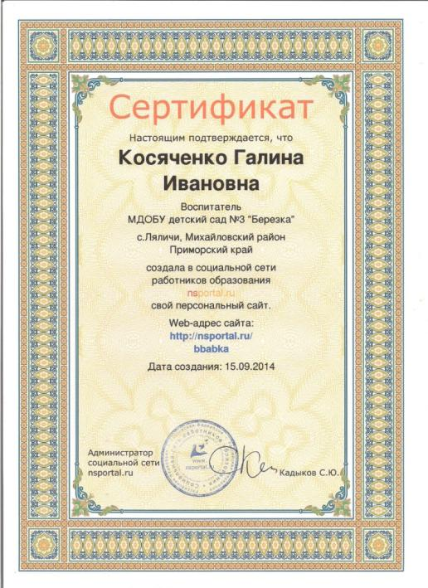
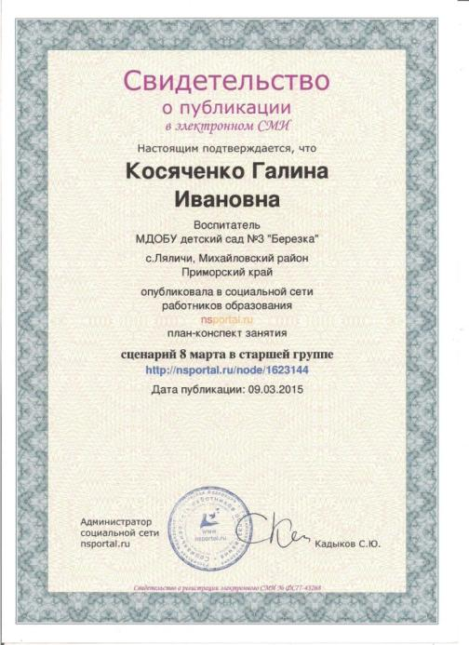

Slide 21
ФОТОМАТЕРИАЛЫ

Slide 22
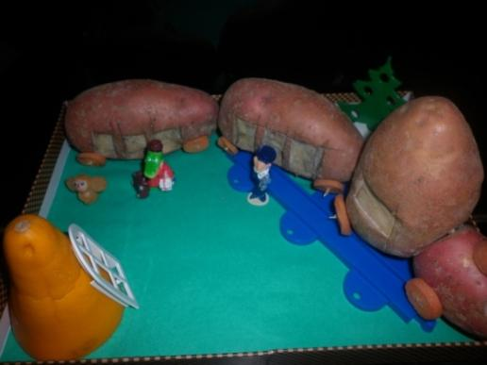
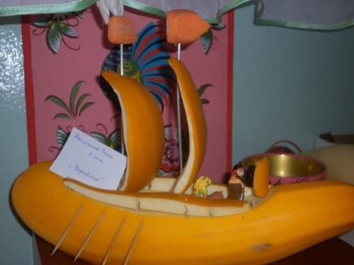
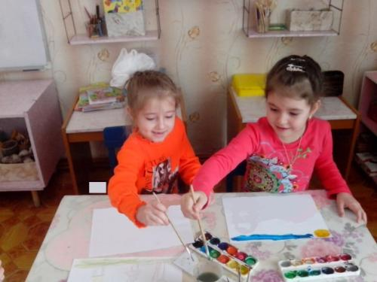
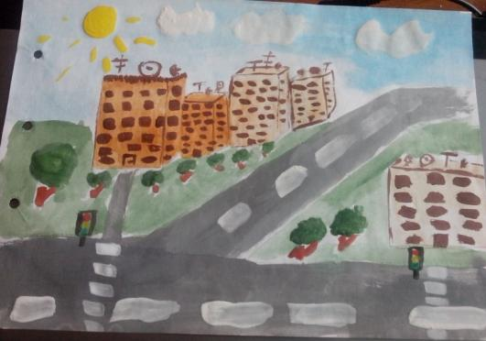
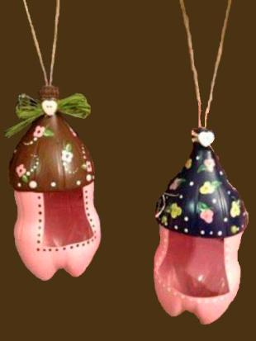
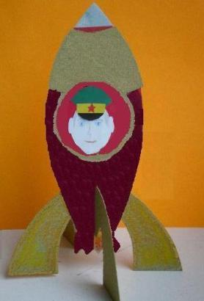
Конкурс «Осенняя фантазия»
Конкурс «Я знаю правила дорожного» движения"
Акция "Кормушка для пичужки"
Конкурс «Подарок для папы»
Notes:
Конкурс «Подарок для папы»

Slide 23
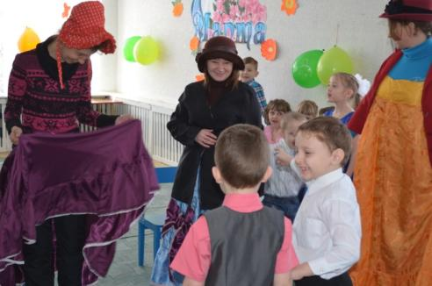
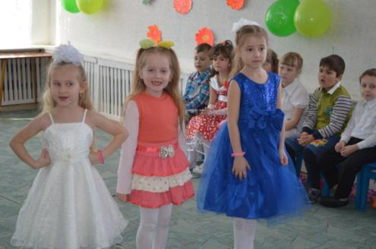
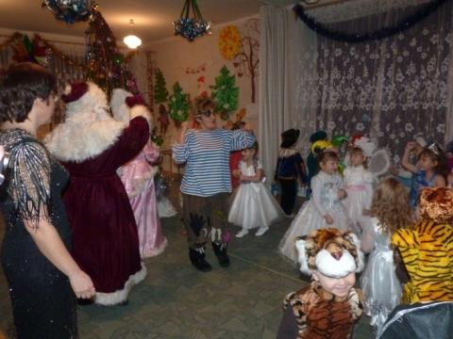
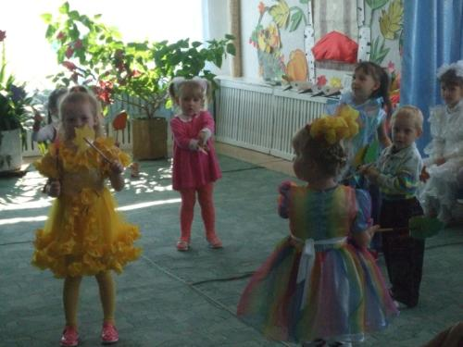
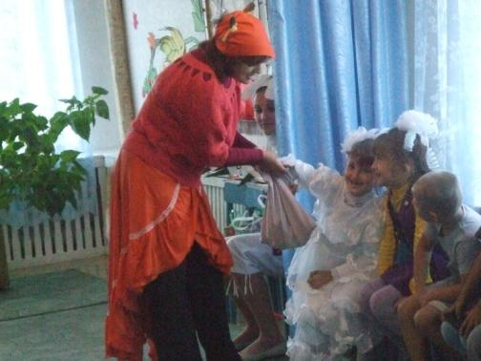
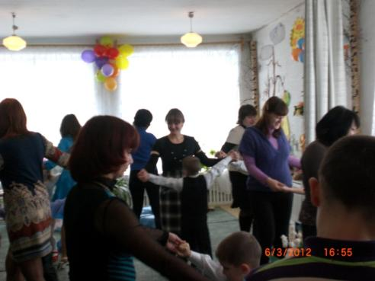
Праздники в разновозрастной группе детей

Slide 24
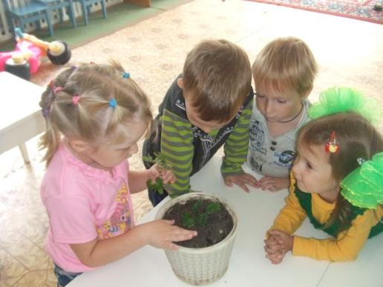
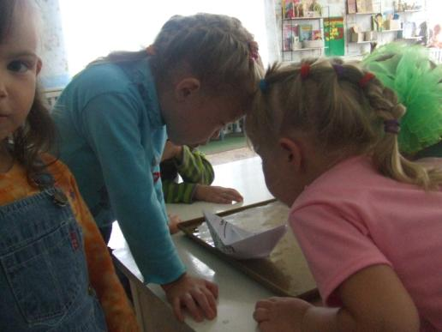
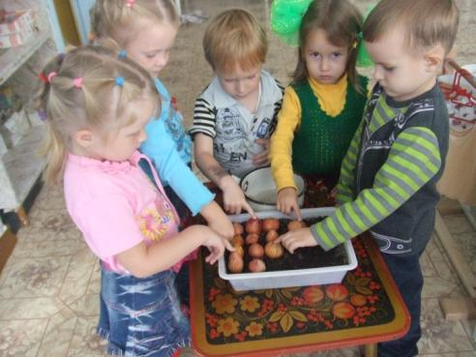
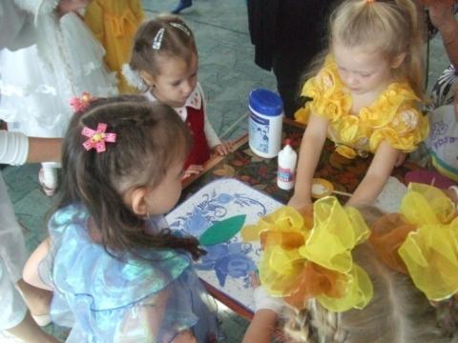
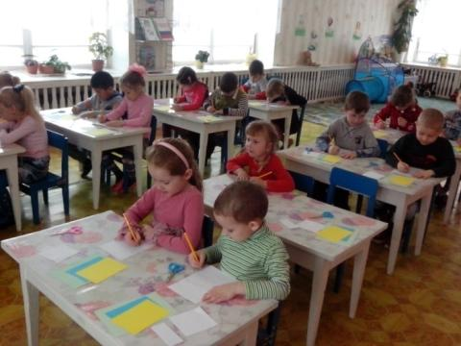
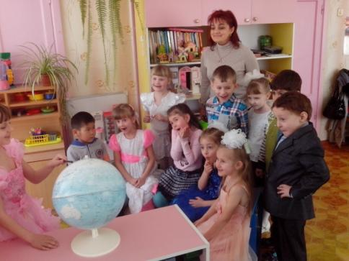
НОД в разновозрастной группе детей

Slide 25
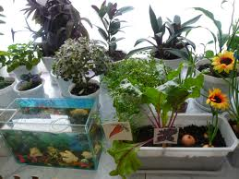
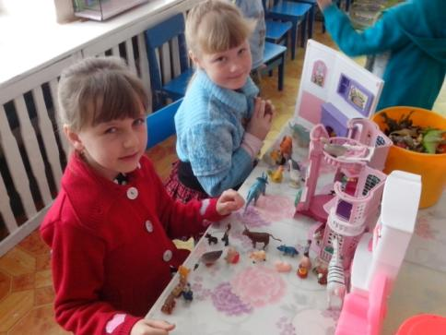
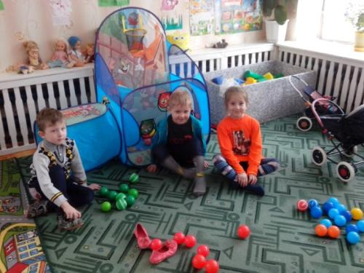
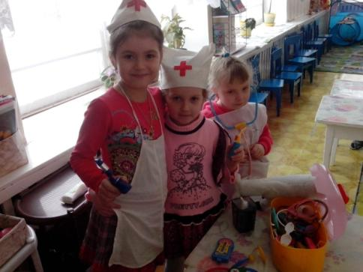
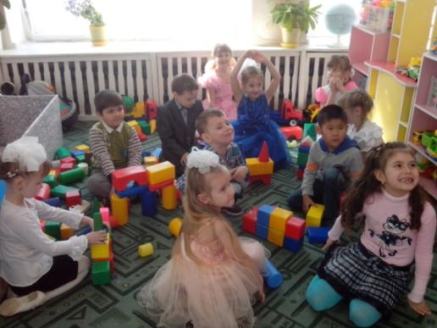
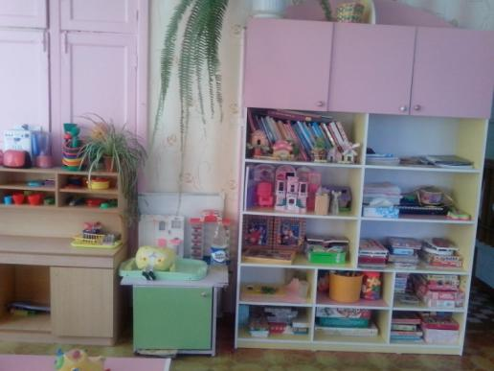
Предметно-развивающая среда

